Slide 1
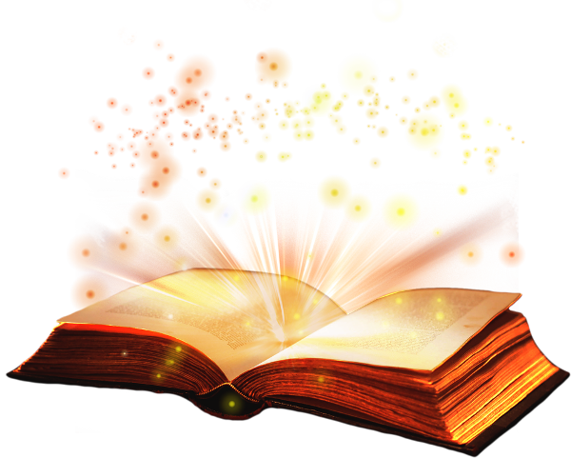
Книги
Магията на четенето

Slide 2
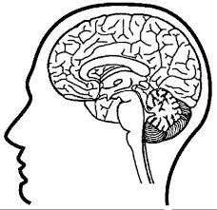
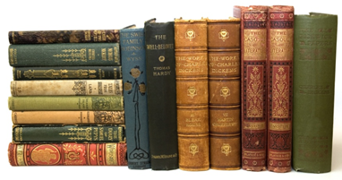
Знанието
От книгите ние получаваме знания, които помагат за развитие на човечеството. За да се развиваме ни трябват знания. С тях развиваме мозъка си.

Slide 3
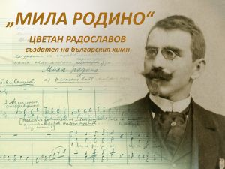
В книгите са събрани различни произведения : приказки, басни, стихове и т.н. Някои се пеят.
За да има книги трябва да има писатели, които да пишат произведенията събрани в тях.

Slide 4
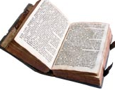
Магията
В приказките в книгите се разказва за чудни и нормални случки,
за фантастични и странни герои.
За разлика от филмите, когато четем книгите ние можем да си представим как изглежда всичко.

Slide 5
Благодарение на книгите,
читателите могат да преживеят различни фантастични моменти, които
са част само от широкото въображение на човек.

Slide 6
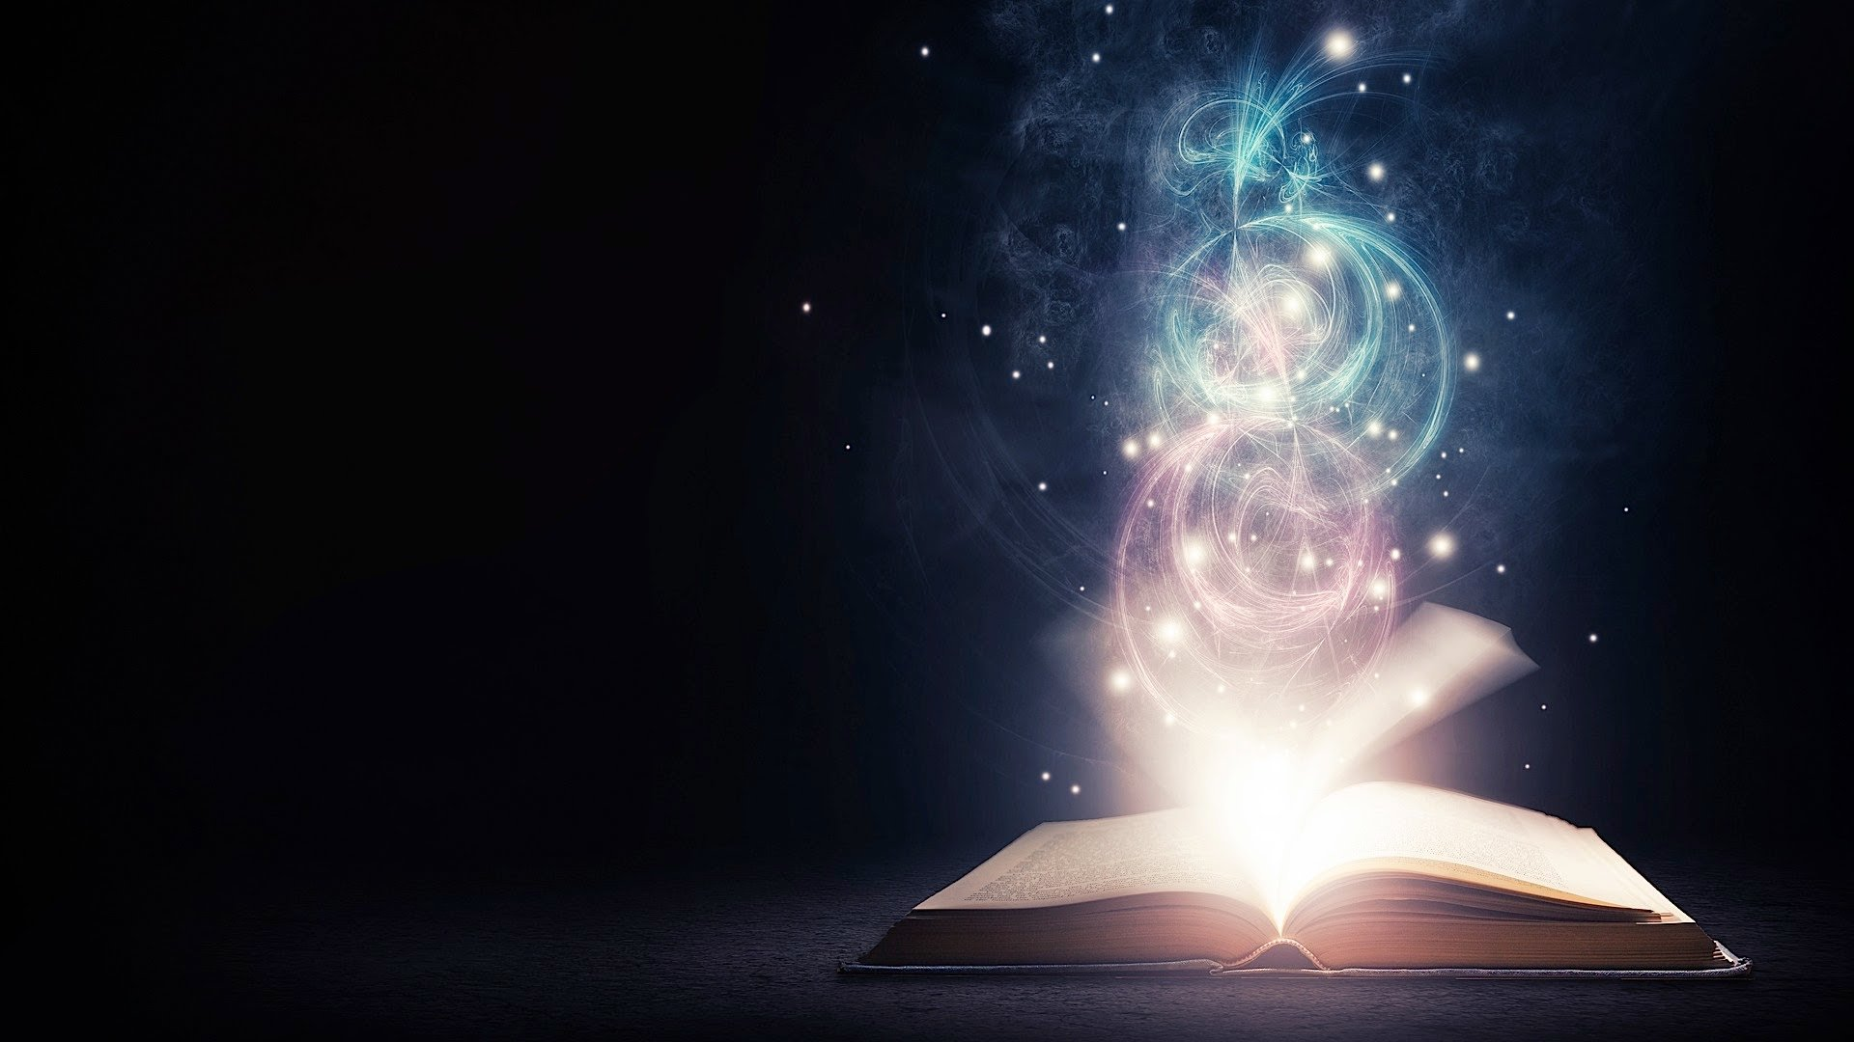
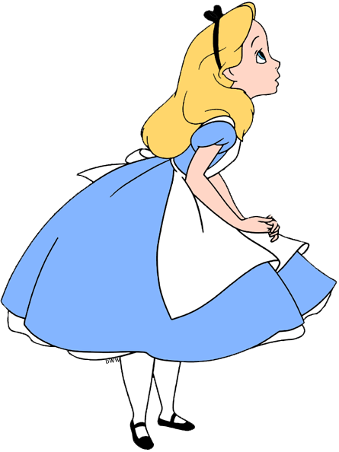
Пример за това е фантастичният детски роман
от Луис Карол –
„ Алиса в страната на чудесата“.

Slide 7
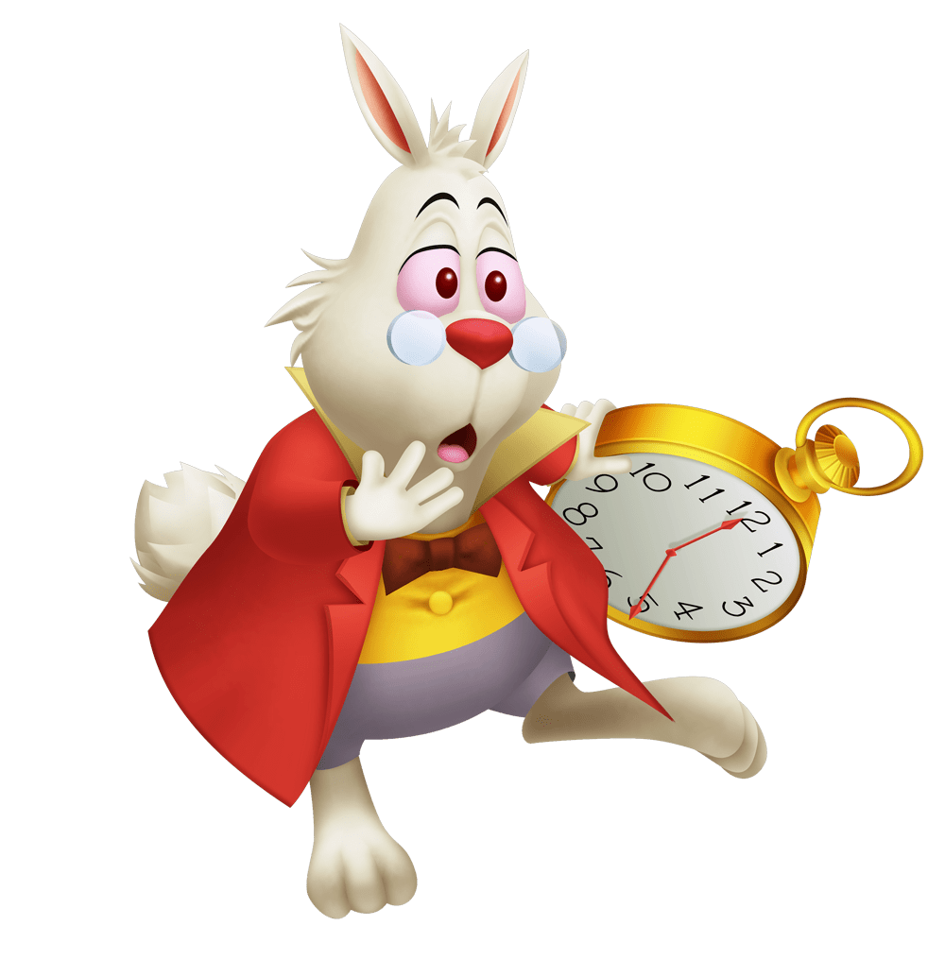
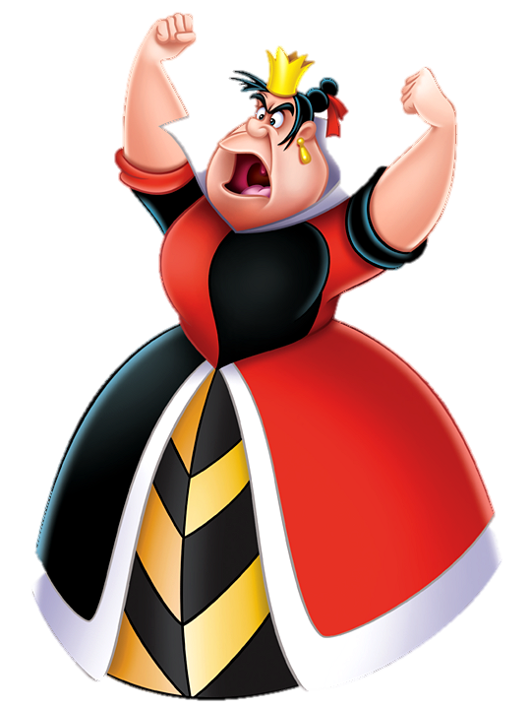
Тя е младо и изключително любопитно момиче. Поради любопитството си един ден
се озовава в заешка дупка. Там тя се среща с Белия заек, птицата Додо, злата графиня и др.

Slide 8
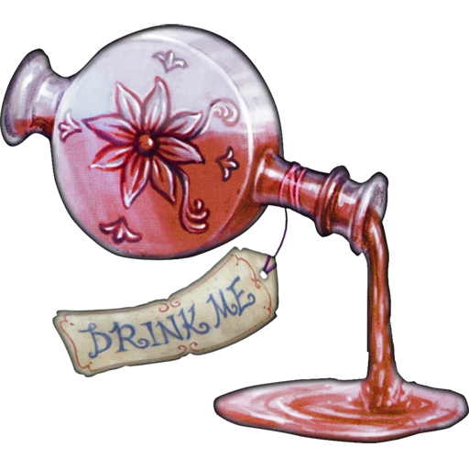
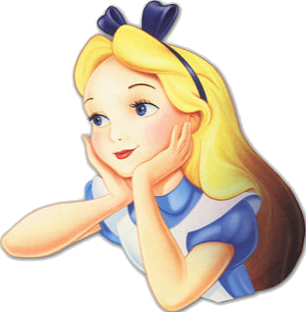
В този вълшебен свят вижда бутилка с надпис „Изпий ме!“
След като поглъща течността се смалява до
Миниатюрните 25 сантиметра.

Slide 9
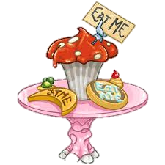
По-късно открива лакомство с бележка
„Изяж ме!“
След като отхапва от него удря главата си в тавана.
Поглежда надолу и вижда, че е станала висока цели 3 метра.

Slide 10
Това е малка част от приключението, което преживява Алиса.
Пример е колко вълнуващи и магични неща можем да преживеем и ние, ако четем книги.

Slide 11
Благодарим за вниманието!
Димона Георгиева

